Slide 1
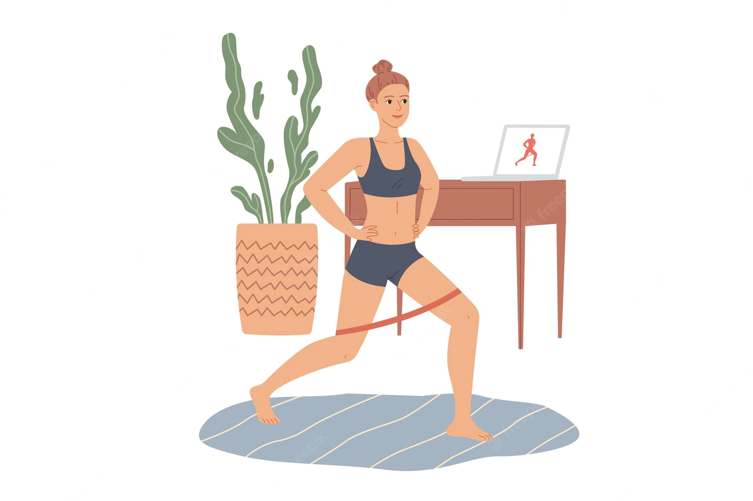
Ленточный эспандер «Петля», как эффективное средство развития физических качеств учащихся
Выполнила проект:
Пожидаева А. Т.
Учитель физической культуры
МАОУ «Лицей №131»

Slide 2
Цель проекта:
Познакомить детей с новым видом спортивного снаряжения, как эспандер «Петля».
Задачи:
А) Укрепить мышечный тонус, развить координацию движения, равновесия через цикл непосредственной образовательной деятельности;
Б) Способствовать хорошему самочувствию и развитию адаптационных возможностей;
В) Воспитать силу, выносливость, гибкость;
Г) Сформировать интерес к физическим занятиям;
Д) Приобщить детей к здоровому образу жизни;

Slide 3
Актуальность работы:
С внедрением новых упражнений с эспандером, применяются новые методы и средства в обучении учащихся, которые помогают не только разнообразить урок, но и повысить мотивацию и интерес учеников к дальнейшему изучения предмета.
Основная направленность работы:
Взаимодействие с детьми;
Приобщение к здоровому образу жизни;
Организация непосредственной образовательной деятельности;
Организация и проведение утренней гимнастики;

Slide 4
Лента эспандер «Петля» - это новый спортивный тренажер, предназначенный для упражнений на развитие небольших групп мышц.
Главный принцип тренировки с эспандером заключается в растяжке.
Этот тренажер активно используется в процессе тренировок как со взрослыми, так и с детьми.
Лента изготавливается из 100% латекса, благодаря чему способны выдерживать большие нагрузки, не теряя своих свойств.

Slide 5
Лента имеет несколько уровней упругости для людей разной физической подготовки. Встречаются нескольких уровней сопротивления.

Slide 6
Мягкий

Slide 7
Средний

Slide 8
Жесткий

Slide 9
Преимущество использования ленты:
А) Безопасность (это спортивное снаряжение является самым безопасным для здоровья);
Б) Многофункциональность (она легка в применении и обеспечивает тренировку всего тела);
В) Адаптивность (с лентой можно постоянно работать над прогрессом и развитии силы);
Г) Эффективность (применяется для растяжки);
Д) Доступность;
Е) Легкость;

Slide 10
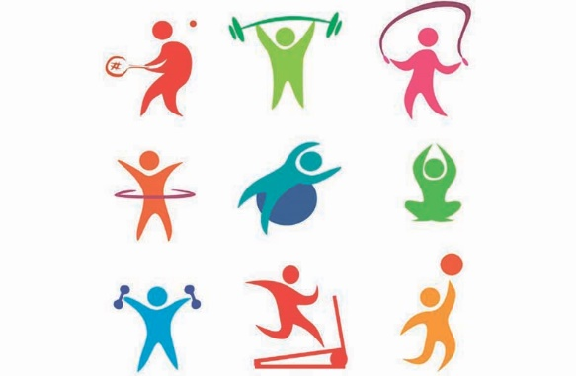
Методы и приемы выполнения упражнений
- Наглядно - зрительный (показ упражнений);
- Словесный (объяснение, пояснение);
- Практический (повторение упражнений без изменения и с усложнением);

Slide 11
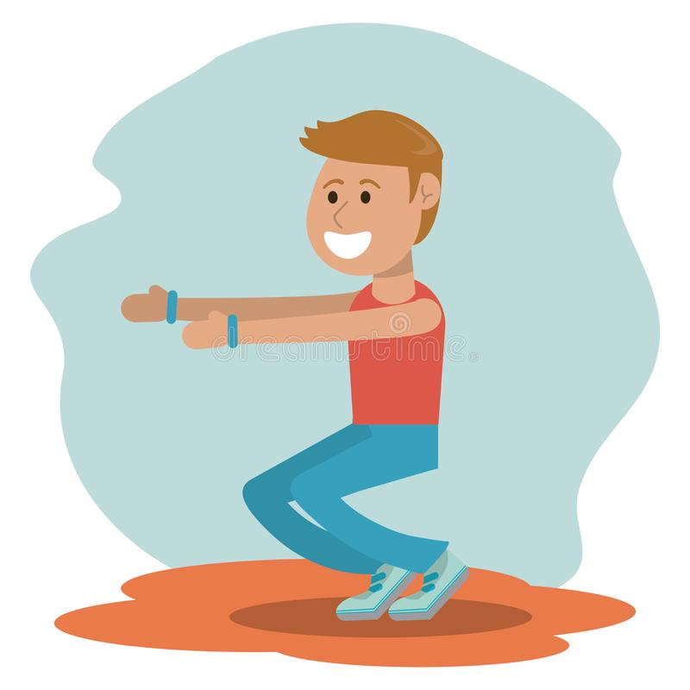
Предполагаемый результат
- Увеличение количества учеников с высоким и средним уровнем физической подготовленности по основным физическим качествам как: сила, выносливость и гибкость;
- Снижение заболеваемости;
- Повышение интереса к спортивным занятиям;

Slide 12
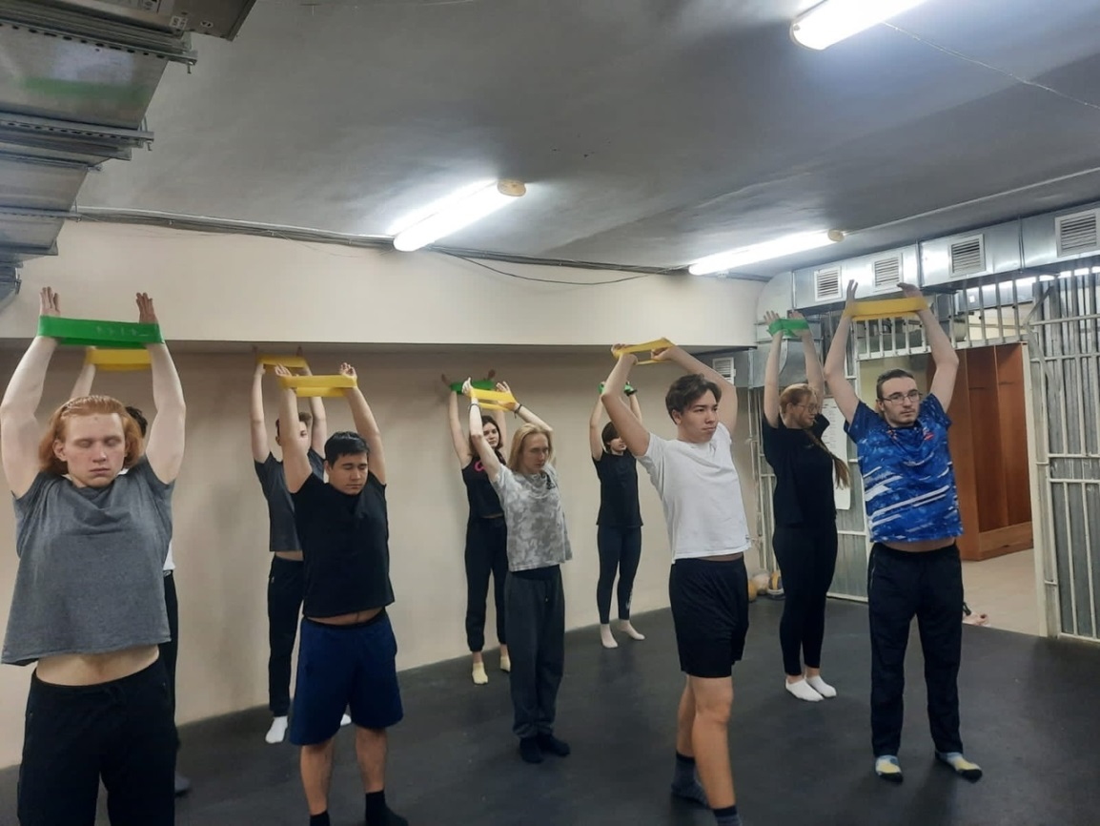
Внедрение эспандера «Петля» на занятиях физической культуры.
1 этап. Разработка комплекса упражнений с эспандером.
2 этап. Составление тренировочного плана:
- нагрузка с учетом возраста, индивидуальных особенностей учащихся;
- качество выполнения упражнений;
3 этап. Проведение тестирования на силу мышц рук (отжимания) в начале и в конце учебного года. Конкретно на одном классе (11В).
4 этап. Итог тестирования.

Slide 13
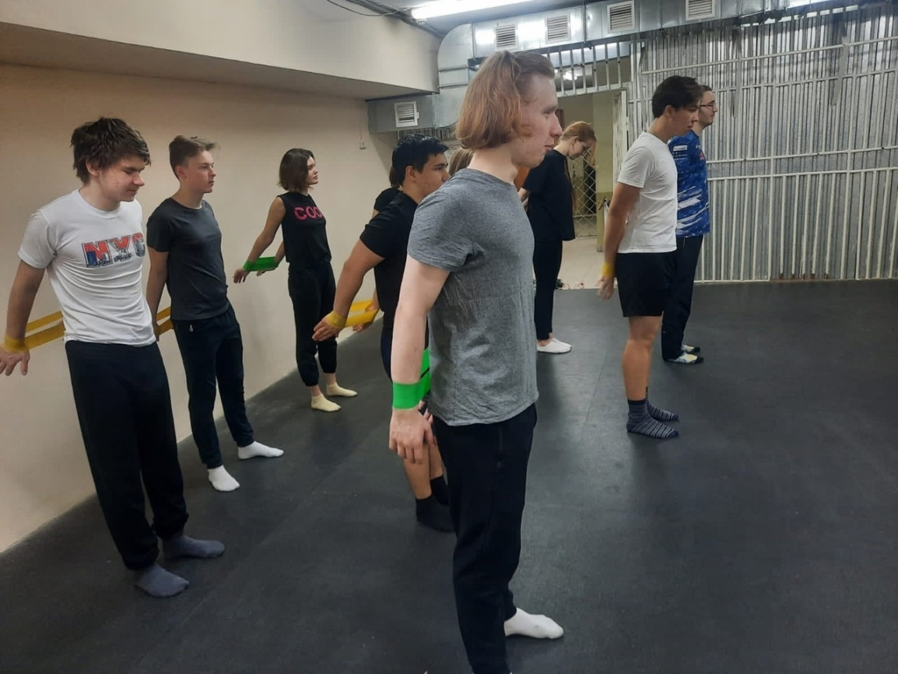

Slide 14
Вывод
Эспандер «Петля» особенно актуален для людей, не имеющих возможности посещать тренажерный зал. Имея под рукой лишь резиновую петлю вы сможете проработать квадрицепс, бицепс бедра и ягодичные мышцы, мышцы спины не выходя из дома. Планирую в дальнейшем работать и развивать это направление, искать новые формы организации физкультурно- оздоровительной деятельности.
По итогу тестирования, все дети, которые систематически выполняли упражнения с эспандером улучшили свои показатели в конце года.

Slide 15
СПАСИБО ЗА ВНИМАНИЕ

